Slide 1
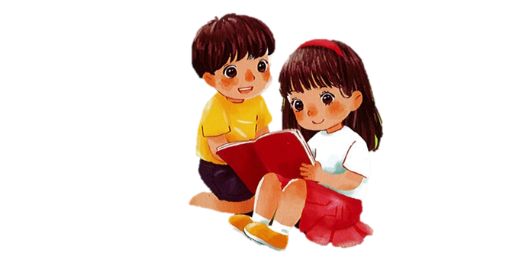
TIẾNG VIỆT 1

Slide 2
Khởi động
1
HỘP QUÀ MAY MẮN
Notes:
Liên hệ facebook cá nhân: https://www.facebook.com/nhilinh.phan/
Nhóm: https://www.facebook.com/groups/443096903751589
Hoặc zalo: 0916.604.268 để được hỗ trợ soạn giáo án

Slide 3
Notes:
Liên hệ facebook cá nhân: https://www.facebook.com/nhilinh.phan/
Nhóm: https://www.facebook.com/groups/443096903751589
Hoặc zalo: 0916.604.268 để được hỗ trợ soạn giáo án

Slide 5
m
n

Slide 8
Bố mẹ cho Hà đi ca nô.

Slide 9
wơ đỏ

Slide 10
Bài
G g Gi gi
17
Nhận biết
2
Hà có giỏ trứng gà.

Slide 11
Đọc
3
g
gi
g
a
gi
ơ
gà
giơ
g
g
g
gi
gi
gi
ga
gỗ
gụ
giá
giò
giỗ

Slide 12
Đọc
3
g
gi
g
a
gi
ơ
gà
giơ
g
g
g
gi
gi
gi
ga
gỗ
gụ
giá
giò
giỗ

Slide 13
So sánh
g
gi
i
Notes:
So sáng G và GI

Slide 14
Thư giãn nào!

Slide 15
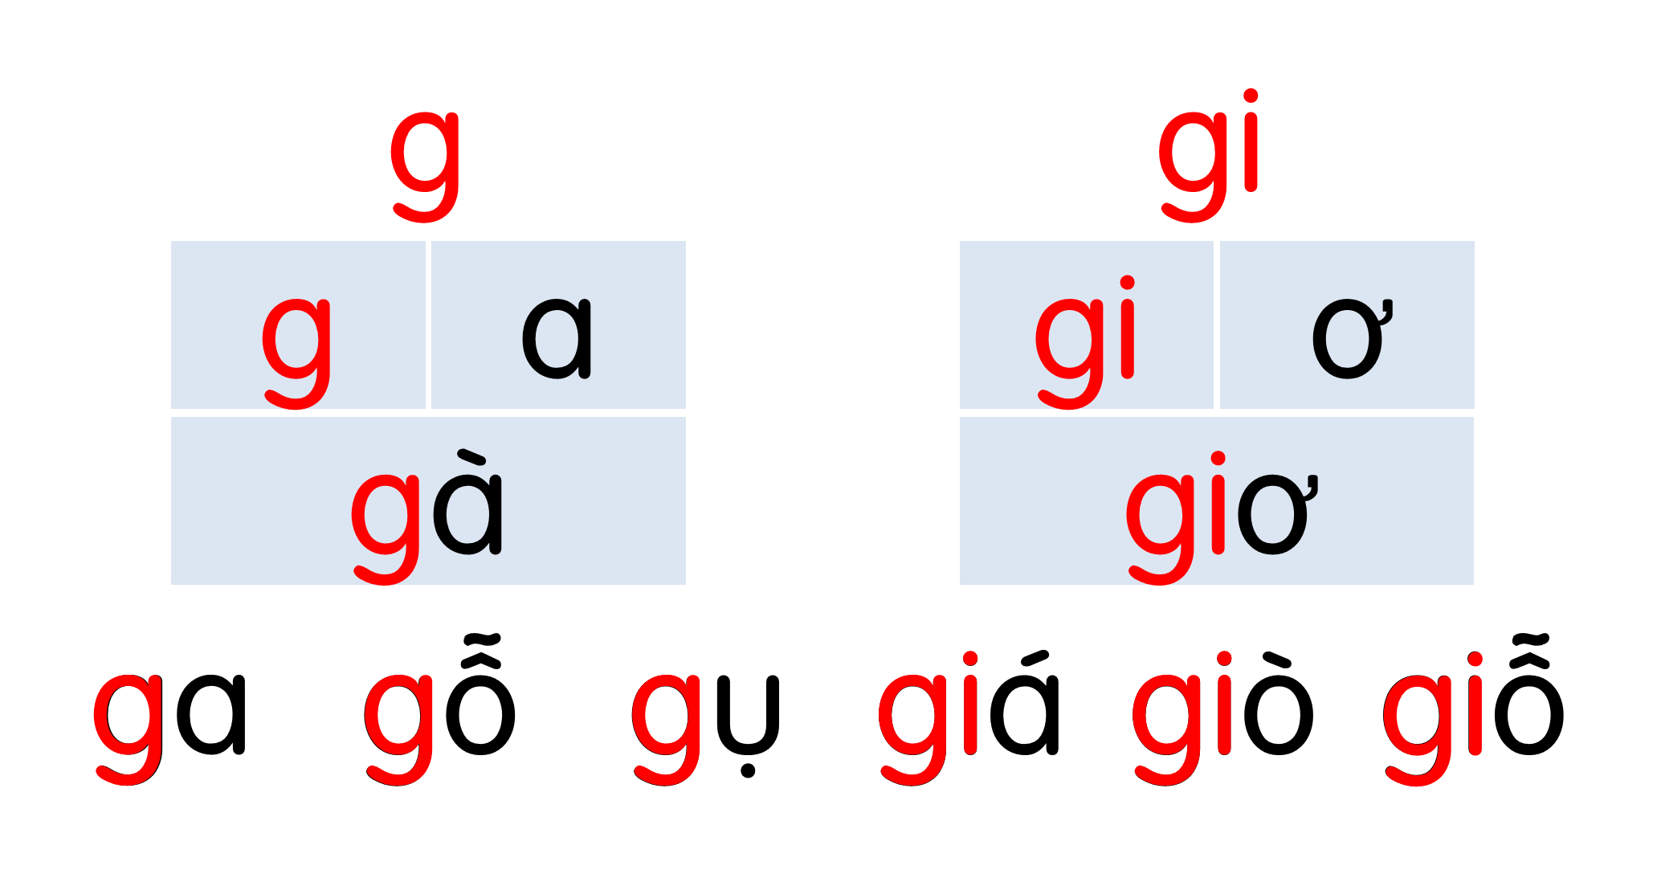
Notes:
Ôn lại

Slide 16
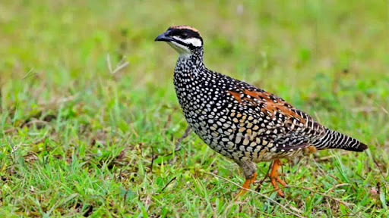
g
gà gô
g
Notes:
Hay còn gọi là CHIM ĐA ĐA

Slide 17
đồ gỗ
g

Slide 18
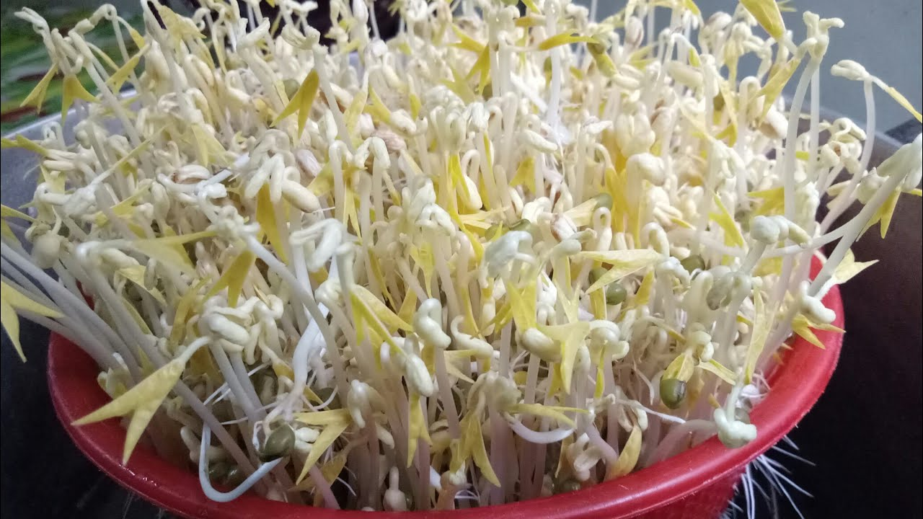
giá đỗ
gi

Slide 19
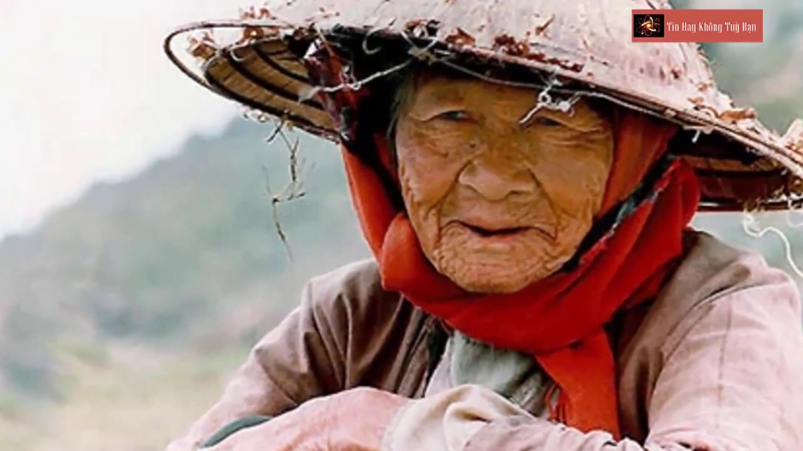
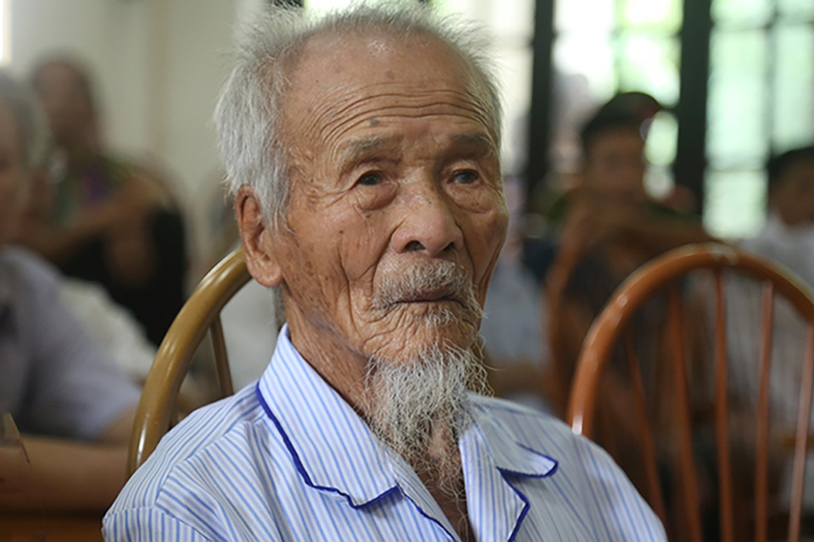
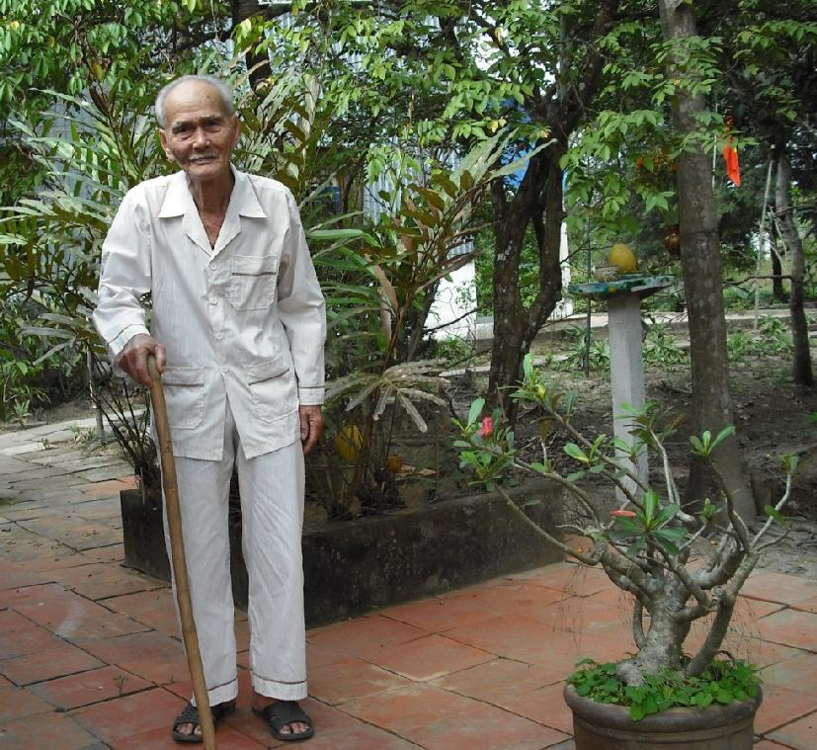
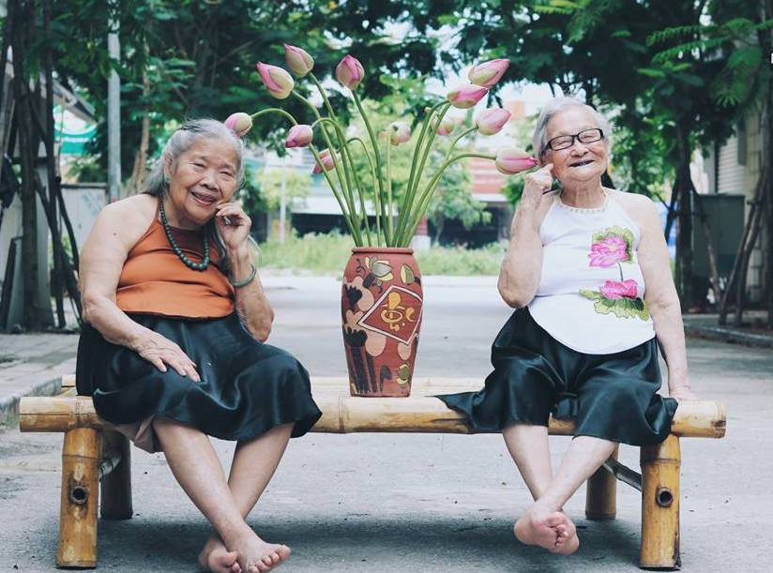
cụ già
gi
Notes:
GV lưu ý GD HS an toàn khi tham gia PTGT đường thuỷ

Slide 20
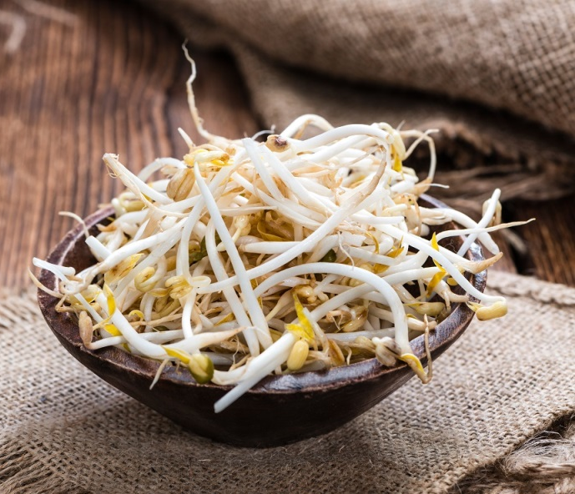

Slide 22
Hướng dẫn viết bảng
4
Ƒ
gi

Slide 25
gà

Slide 26
giá

Slide 27
Viết vở
5
Ƒ
Ƒ
gi
gi

Slide 28
Viết vở
5
gà gô

Slide 29
Viết vở
5
giá đỗ

Slide 32
gà gô

Slide 33
giá đỗ

Slide 35
Đọc
6
Bà che gió cho ba chú gà.
gi
g

Slide 37
Nói
7
Vật nuôi

Slide 41
Dặn dò

